Slide 1








Trường Tiểu học Nguyễn Bỉnh Khiêm
BÀI GIẢNG ĐIỆN TỬ THÁNG 5
KHỐI 2
Môn: Tiếng Việt
Tên bài: Cánh đồng quê em
Năm học 2023 - 2024

Slide 2



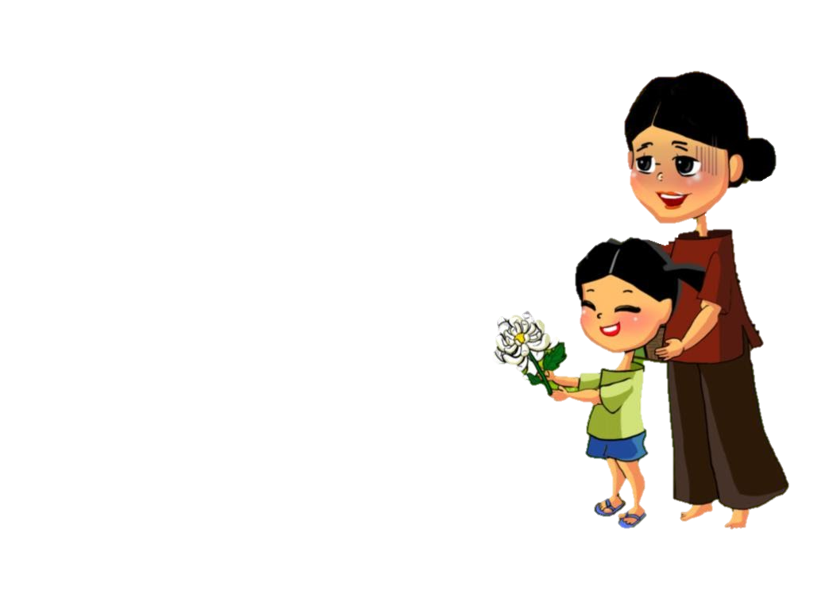

Tìm nhà cho Thỏ

Slide 3
1
2
3
4
5
6

Slide 4
Câu hỏi số 1
Buổi trước các em học bài gì?
Hồ Gươm

Slide 5
Câu hỏi số 2
Hồ Gươm ở đâu?
HÀ NỘI

Slide 6
Câu hỏi số 3
Cầu gì “màu son, cong cong như con tôm”?
Cầu Thê Húc

Slide 7
Câu hỏi số 4
Trên Hồ Gươm có tháp gì?
Tháp Rùa

Slide 8
Câu hỏi số 5
Đền gì cạnh hồ Gươm?
Đền Ngọc Sơn

Slide 9
Câu hỏi số 6
Tại sao hồ có tên là Hồ Gươm
Vua Lê trả gươm cho rùa

Slide 10


Slide 11

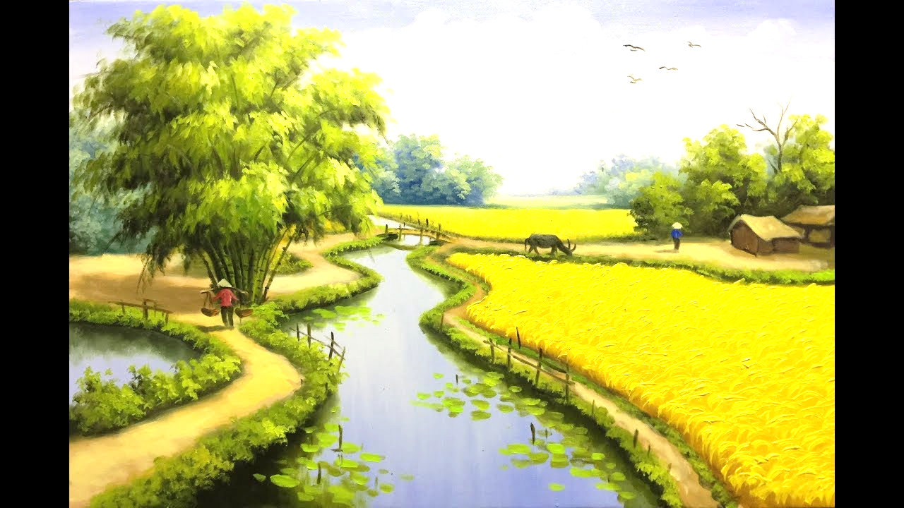
Nói về cảnh vật trong bức tranh dưới đây.
CÁNH ĐỒNG QUÊ EM

Slide 12
TIẾNG VIỆT 2
BÀI 30: CÁNH ĐỒNG QUÊ EM
TIẾT 1 + 2: ĐỌC
(Trang 129)

Slide 13

YÊU CẦU CẦN ĐẠT
Đọc đúng, rõ ràng, biết ngắt, nghỉ hơi hợp lí.
1
Trả lời được các câu hỏi liên quan bài đọc. Nêu được nội dung bài học.
2
Hiểu và cảm nhận được vẻ đẹp của cánh đồng quê hương thể hiện qua tranh,ảnh minh họa bài thơ.
3

Slide 14

CÁNH ĐỒNG QUÊ EM
Bé theo mẹ ra đồng
Vầng dương lên rực đỏ
Muôn vàn kim cương nhỏ
Lấp lánh ngọn cỏ hoa.
Nắng ban mai hiền hòa
Tung lụa tơ vàng óng
Trải lên muôn con sóng
Dập dờn đồng lúa xanh.
Đàn chiền chiện bay quanh
Hót tích ri tích rích
Lũ châu chấu tinh nghịch
Đu cỏ uống sương rơi.
Sóng xanh cuộn chân trời
Cánh đồng như tranh vẽ
Bé ngân nga hát khê
Trong hương lúa mênh mông.
(Bùi Minh Huế)
Notes:
BÀI GIẢNG ĐƯỢC THIẾT KẾ BỞI NGUYỄN HIỀN
FACE: Hien Nguyen
https://www.facebook.com/profile.php?id=100027092413846

Slide 15
Bài đọc được chia làm 4 khổ thơ:

Slide 16

CÁNH ĐỒNG QUÊ EM
1
Bé theo mẹ ra đồng
Vầng dương lên rực đỏ
Muôn vàn kim cương nhỏ
Lấp lánh ngọn cỏ hoa.
Nắng ban mai hiền hòa
Tung lụa tơ vàng óng
Trải lên muôn con sóng
Dập dờn đồng lúa xanh.
3
Đàn chiền chiện bay quanh
Hót tích ri tích rích
Lũ châu chấu tinh nghịch
Đu cỏ uống sương rơi.
Sóng xanh cuộn chân trời
Cánh đồng như tranh vẽ
Bé ngân nga hát khê
Trong hương lúa mênh mông.
2
4
(Bùi Minh Huế)
Notes:
BÀI GIẢNG ĐƯỢC THIẾT KẾ BỞI NGUYỄN HIỀN
FACE: Hien Nguyen
https://www.facebook.com/profile.php?id=100027092413846

Slide 17


Slide 18
CÁNH ĐỒNG QUÊ EM
1
Bé theo mẹ ra đồng
Vầng dương lên rực đỏ
Muôn vàn kim cương nhỏ
Lấp lánh ngọn cỏ hoa.
Nắng ban mai hiền hòa
Tung lụa tơ vàng óng
Trải lên muôn con sóng
Dập dờn đồng lúa xanh.
3
Đàn chiền chiện bay quanh
Hót tích ri tích rích
Lũ châu chấu tinh nghịch
Đu cỏ uống sương rơi.
Sóng xanh cuộn chân trời
Cánh đồng như tranh vẽ
Bé ngân nga hát khê
Trong hương lúa mênh mông.
2
4
(Bùi Minh Huế)

Slide 19

Luyện đọc từ khó:
Vầng dương
rực đỏ
Lấp lánh
lụa tơ
vàng óng
Trải lên
Dập dờn
chiền chiện bay quanh
tích ri tích rích
châu chấu
sương rơi
Sóng xanh
chân trời
tranh vẽ
Notes:
BÀI GIẢNG ĐƯỢC THIẾT KẾ BỞI NGUYỄN HIỀN
FACE: Hien Nguyen
https://www.facebook.com/profile.php?id=100027092413846

Slide 20


Slide 21
CÁNH ĐỒNG QUÊ EM
1
Bé theo mẹ ra đồng
Vầng dương lên rực đỏ
Muôn vàn kim cương nhỏ
Lấp lánh ngọn cỏ hoa.
Nắng ban mai hiền hòa
Tung lụa tơ vàng óng
Trải lên muôn con sóng
Dập dờn đồng lúa xanh.
3
Đàn chiền chiện bay quanh
Hót tích ri tích rích
Lũ châu chấu tinh nghịch
Đu cỏ uống sương rơi.
Sóng xanh cuộn chân trời
Cánh đồng như tranh vẽ
Bé ngân nga hát khê
Trong hương lúa mênh mông.
2
4
(Bùi Minh Huế)
Notes:
BÀI GIẢNG ĐƯỢC THIẾT KẾ BỞI NGUYỄN HIỀN
FACE: Hien Nguyen
https://www.facebook.com/profile.php?id=100027092413846

Slide 22

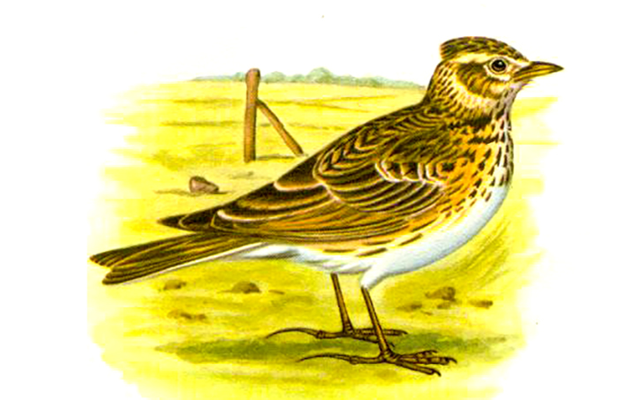
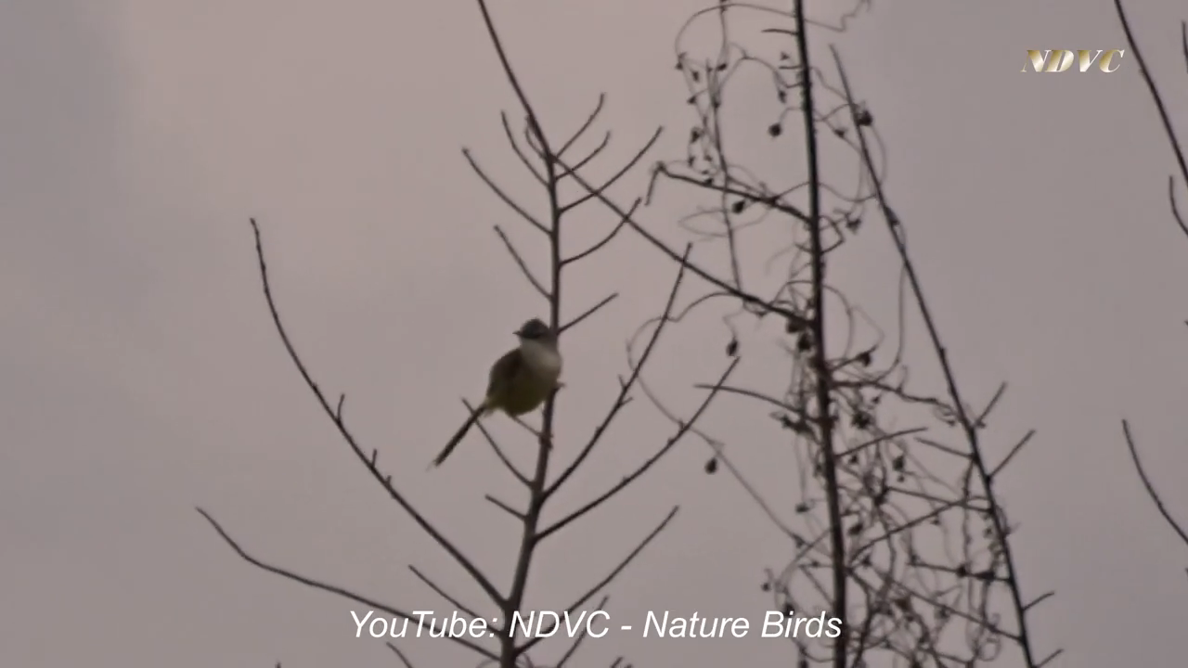
Giải nghĩa từ
: mặt trời.
Vầng dương
: tiếng kêu nhỏ liên tiếp của chim chiền chiện.
Tích ri tích rích
Notes:
BÀI GIẢNG ĐƯỢC THIẾT KẾ BỞI NGUYỄN HIỀN
FACE: Hien Nguyen
https://www.facebook.com/profile.php?id=100027092413846

Slide 23


Slide 24
CÁNH ĐỒNG QUÊ EM
1
Bé theo mẹ ra đồng
Vầng dương lên rực đỏ
Muôn vàn kim cương nhỏ
Lấp lánh ngọn cỏ hoa.
Nắng ban mai hiền hòa
Tung lụa tơ vàng óng
Trải lên muôn con sóng
Dập dờn đồng lúa xanh.
3
Đàn chiền chiện bay quanh
Hót tích ri tích rích
Lũ châu chấu tinh nghịch
Đu cỏ uống sương rơi.
Sóng xanh cuộn chân trời
Cánh đồng như tranh vẽ
Bé ngân nga hát khê
Trong hương lúa mênh mông.
2
4
(Bùi Minh Huế)
Notes:
BÀI GIẢNG ĐƯỢC THIẾT KẾ BỞI NGUYỄN HIỀN
FACE: Hien Nguyen
https://www.facebook.com/profile.php?id=100027092413846

Slide 25


Slide 26
CÁNH ĐỒNG QUÊ EM
1
Bé theo mẹ ra đồng
Vầng dương lên rực đỏ
Muôn vàn kim cương nhỏ
Lấp lánh ngọn cỏ hoa.
Nắng ban mai hiền hòa
Tung lụa tơ vàng óng
Trải lên muôn con sóng
Dập dờn đồng lúa xanh.
3
Đàn chiền chiện bay quanh
Hót tích ri tích rích
Lũ châu chấu tinh nghịch
Đu cỏ uống sương rơi.
Sóng xanh cuộn chân trời
Cánh đồng như tranh vẽ
Bé ngân nga hát khê
Trong hương lúa mênh mông.
2
4
(Bùi Minh Huế)
Notes:
BÀI GIẢNG ĐƯỢC THIẾT KẾ BỞI NGUYỄN HIỀN
FACE: Hien Nguyen
https://www.facebook.com/profile.php?id=100027092413846

Slide 27


Slide 28


Slide 29
1. Trong bài thơ, bé nhìn thấy vầng dương đẹp như thế nào?
Bé theo mẹ ra đồng
Vầng dương lên rực đỏ

Slide 30
2. Nắng ban mai được tả như thế nào?
Nắng ban mai hiền hòa
Tung lụa tơ vàng óng
Trải lên muôn con sóng
Dập dờn đồng lúa xanh

Slide 31
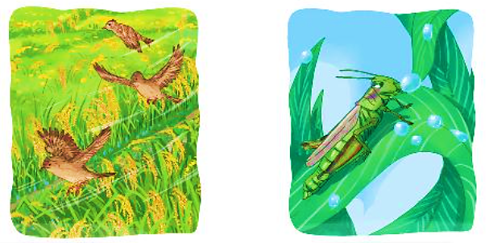
3. Đàn chiền chiện và lũ châu chấu làm gì trên cánh đồng?
Đàn chiền chiện bay quanh
Hót tích ri tích rích
Lũ châu chấu tinh nghịch
Đu cỏ uống sương rơi.

Slide 32
4. Theo em, vì sao bé ngân nga hát giữa cánh đồng?
→ Vì bé cảm thấy quê hương mình thật đẹp, bé cảm thấy hạnh phúc trong lòng.
* Học thuộc lòng 2 khổ thơ em yêu thích.

Slide 33


Slide 34

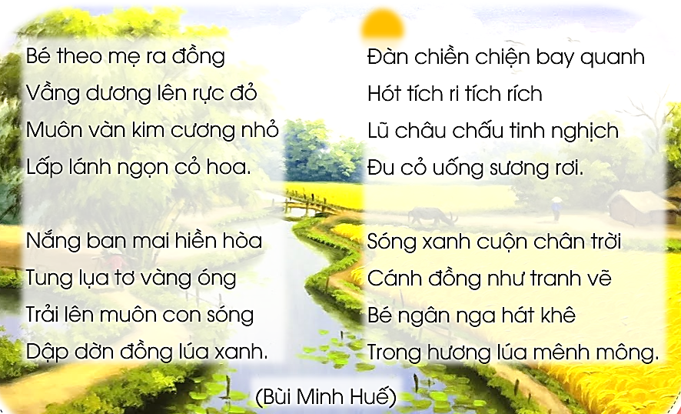
chỉ màu sắc của mặt trời
chỉ màu sắc của ánh nắng
chỉ màu sắc của đồng lúa
1. Tìm trong bài từ ngữ:

Slide 35
1. Tìm trong bài từ ngữ:
chỉ màu sắc của mặt trời
chỉ màu sắc của ánh nắng
chỉ màu sắc của đồng lúa
→ rực đỏ
→ vàng óng
→ xanh
2. Tìm thêm từ ngữ tả:
mặt trời
ánh nắng
đồng lúa

Slide 36
Luyện đọc lại
CÁNH ĐỒNG QUÊ EM
Bé theo mẹ ra đồng
Vầng dương lên rực đỏ
Muôn vàn kim cương nhỏ
Lấp lánh ngọn cỏ hoa.
Nắng ban mai hiền hòa
Tung lụa tơ vàng óng
Trải lên muôn con sóng
Dập dờn đồng lúa xanh.
Đàn chiền chiện bay quanh
Hót tích ri tích rích
Lũ châu chấu tinh nghịch
Đu cỏ uống sương rơi.
Sóng xanh cuộn chân trời
Cánh đồng như tranh vẽ
Bé ngân nga hát khê
Trong hương lúa mênh mông.
(Bùi Minh Huế)

Slide 37


Slide 38
- Hôm nay các con học bài gì?
- Qua bài học các con cần ghi nhớ điều gì?
Notes:
BÀI GIẢNG ĐƯỢC THIẾT KẾ BỞI NGUYỄN HIỀN
FACE: Hien Nguyen
https://www.facebook.com/profile.php?id=100027092413846

Slide 39
YÊU CẦU CẦN ĐẠT
Đọc đúng, rõ ràng, biết ngắt, nghỉ hơi hợp lí.
1
Trả lời được các câu hỏi liên quan bài đọc. Nêu được nội dung bài học.
2
Hiểu và cảm nhận được vẻ đẹp của cánh đồng quê hương thể hiện qua tranh,ảnh minh họa bài thơ.
3

Slide 40
DẶN DÒ:
+ Luyện đọc bài
+ Chuẩn bị bài sau: Bài 28
Tiết 3: Nghe – viết
Khám phá đáy biển ở trường sa. (Trang 121)
Notes:
BÀI GIẢNG ĐƯỢC THIẾT KẾ BỞI NGUYỄN HIỀN
FACE: Hien Nguyen
https://www.facebook.com/profile.php?id=100027092413846

